Slide 1


ALGORITMOS DE ADMINISTRACIÓN DEL PROCESADOR Y POLÍTICAS DE GESTIÓN DE MEMORIA

Slide 2
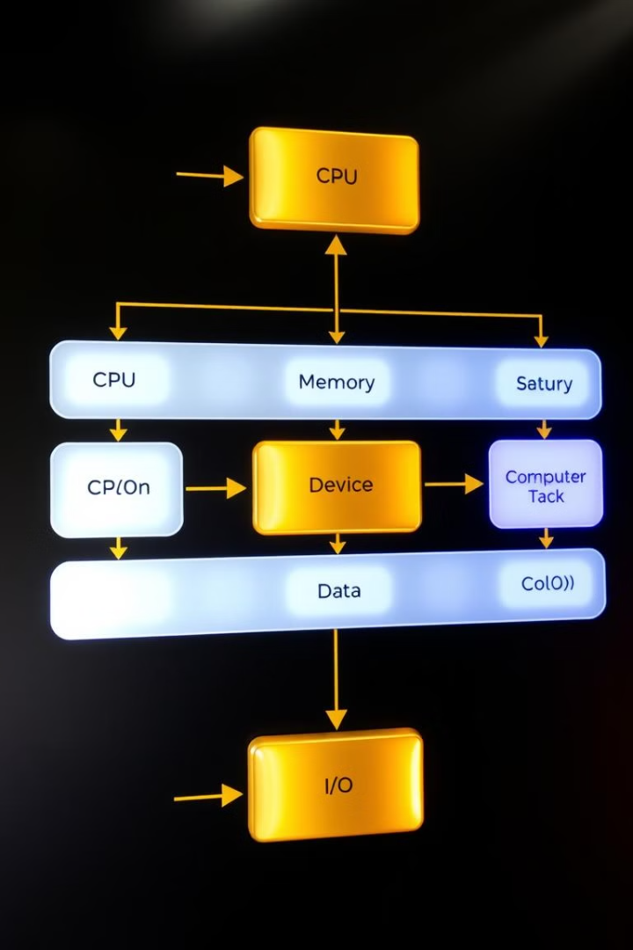
Introducción
En los sistemas operativos, la eficiencia de los recursos, como el procesador y la memoria, es esencial para garantizar un rendimiento óptimo y una experiencia de usuario satisfactoria.
Este proyecto tiene como finalidad aser una simulación de como estos algoritmos , políticas
se ejecutan y ver que los caracterisa.

Slide 3
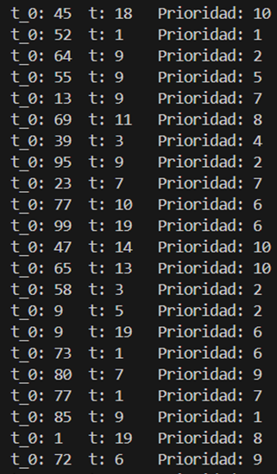
Algoritmos de Administración del Procesador
FIFO
SJN
Prioridad
Este algoritmo procesa las tareas en orden de llegada, sin considerar su duración.
Prioriza los procesos con tiempo de CPU más corta, minimizando el tiempo de espera.
Cada tarea se procesa según su prioridad asignada.

Slide 4
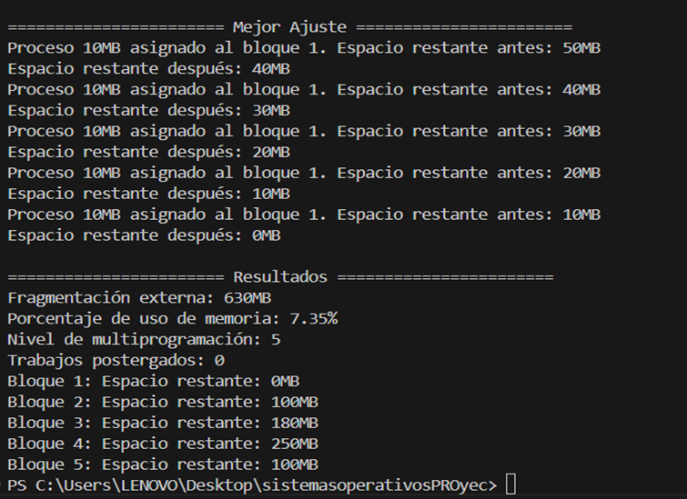
Políticas de Gestión de Memoria
Asignación Contigua Simple
Asignación Particionada Fija
La memoria se divide en particiones de tamaño fijo.
Todo el espacio de memoria disponible se asigna a un único proceso.
Asignación Particionada Reubicable
Permite mover los procesos en memoria para compactar los espacios libres.

Slide 5
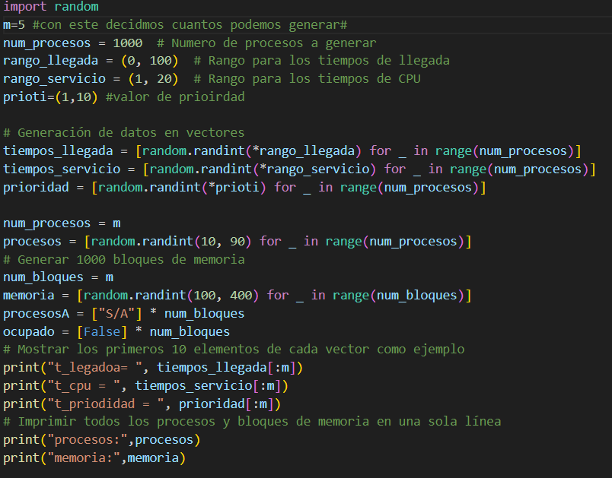
Código de generación de datos.
La generation de los datos es de manera randomica.

Slide 6
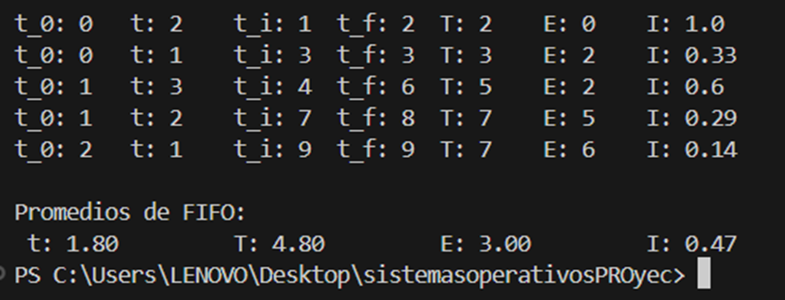
Ejemplos de ejecuciones de los algoritmos.
FIFO

Slide 7
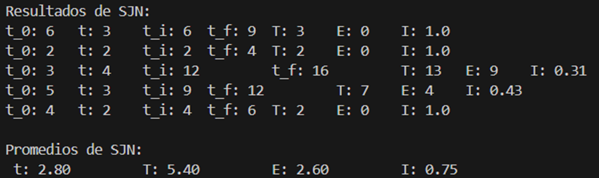
SJN

Slide 8
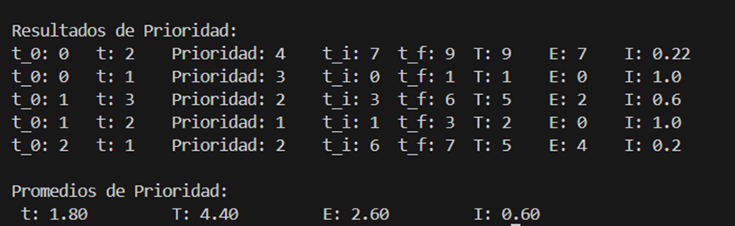
PRIORIDAD

Slide 9
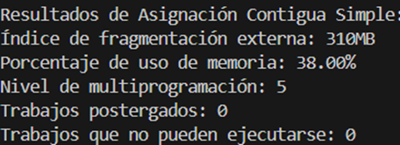
Asignación Contigua Simple

Slide 10
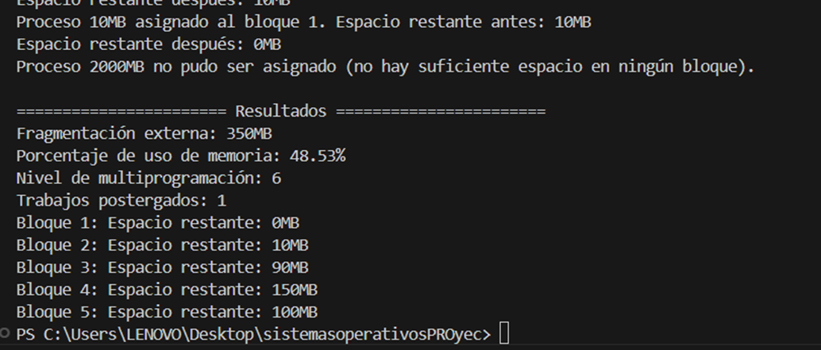
Partición Fija:
Primer Ajuste

Slide 11
Mejor Ajuste

Slide 12
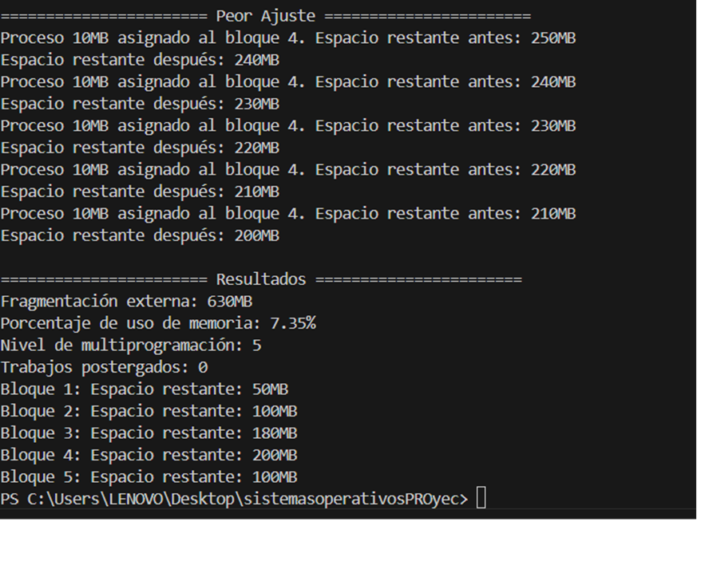
Peor Ajuste

Slide 13
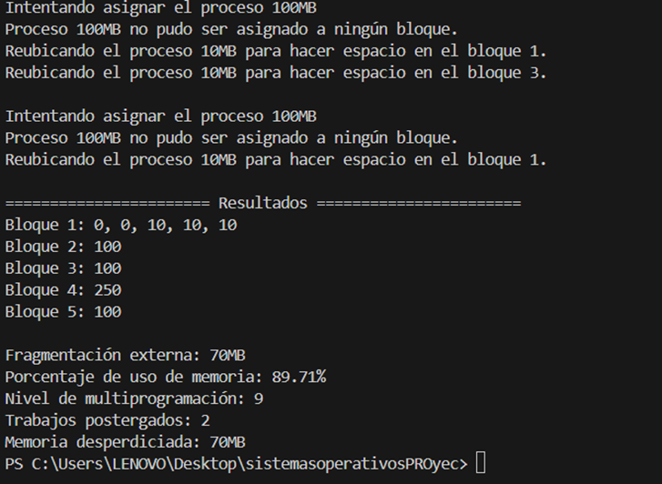
Particionada Reubicable

Slide 14
Comclusiones
En Gestión de Procesos:
FIFO: Simple, ideal para procesos con tiempos similares, pero puede generar tiempos de espera para procesos cortos
SJN: Óptimo en tiempo de espera promedio, pero depende de conocer tiempos de ejecución. Adecuado para cargas predecibles.
Prioridad: Prioriza tareas críticas, pero puede causar inanición de procesos de baja prioridad.

Slide 15
En Gestión de Memoria:
Asignación Contigua Simple: Fácil de implementar, pero con alta fragmentación externa. Útil para tamaños constantes.
Partición Fija:
Primer Ajuste: Rápido, pero puede fragmentar externamente.
Mejor Ajuste: Reduce fragmentación, pero más lento en búsqueda.
Peor Ajuste: Útil para futuros procesos grandes, aunque deja bloques sin uso.
Particionamiento Reubicable: Flexible y minimiza fragmentación, pero con alto costo computacional.

Slide 16
Recomendaciones
FIFO o Primer Ajuste: Sistemas simples con cargas regulares.
SJN o Mejor Ajuste: Sistemas enfocados en eficiencia y predictibilidad.
Prioridad o Reubicable: Sistemas críticos con alta flexibilidad y prioridad.

